Slide 1



Slide 2

Soneto ao Meu Amor
Jorge Humberto

Slide 3
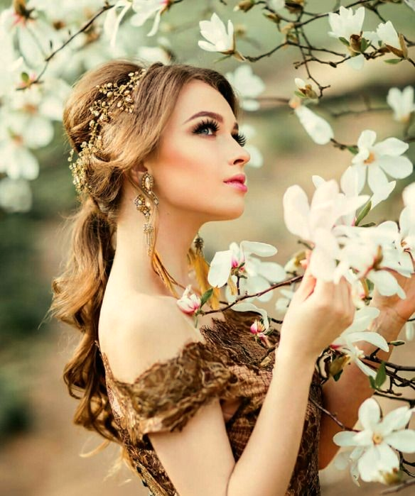

Slide 4
Nasce o dia doira o sol-penso em ti!
E tal como que num imenso jardim
São das flores perfeitos-amores
Os sugestivos beijos em subtis olores.

Slide 5


Slide 6
Ontem como hoje lembro bem
Que não foras tu, não seria mais ninguém...
Que não foras tu, que poderia eu almejar
Que não o ficar sem caminho pra caminhar?

Slide 7
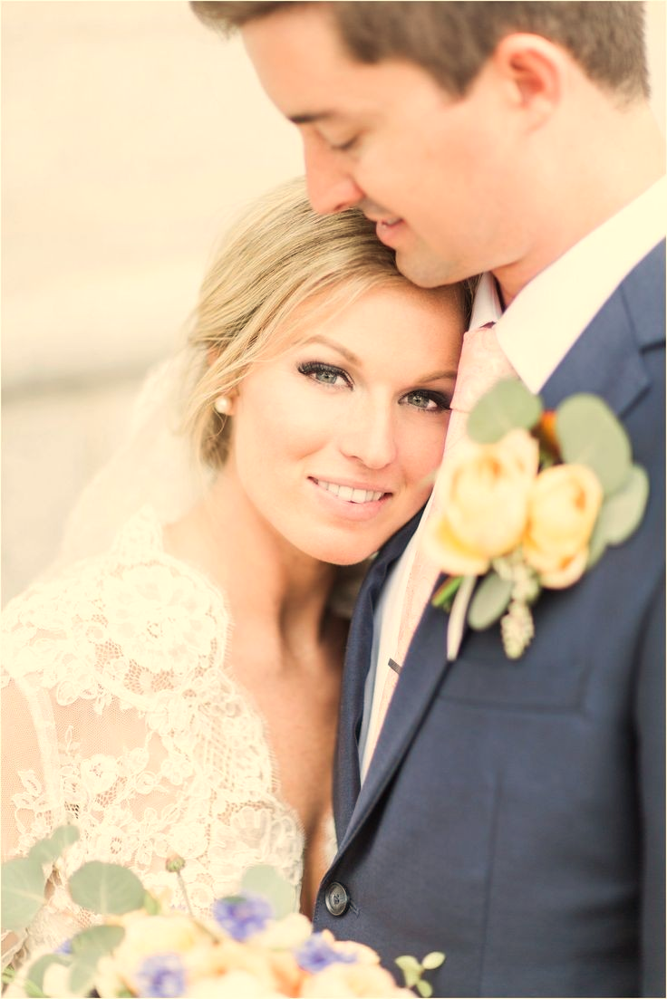

Slide 8
Ah, e nesse dia em que enfim te conheci
Foi lá que mi alma simples deixei-
E uma tal de febre em desassossego a sosseguei!...

Slide 9
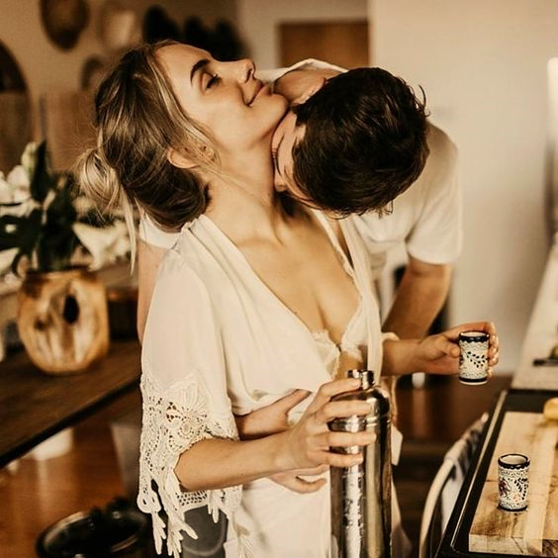

Slide 10
E é por tudo o que então vivi
Que jamais esqueço estas palavras singelas:
E foram portas amor e foram janelas
Jorge Humberto
05/08/14

Slide 11
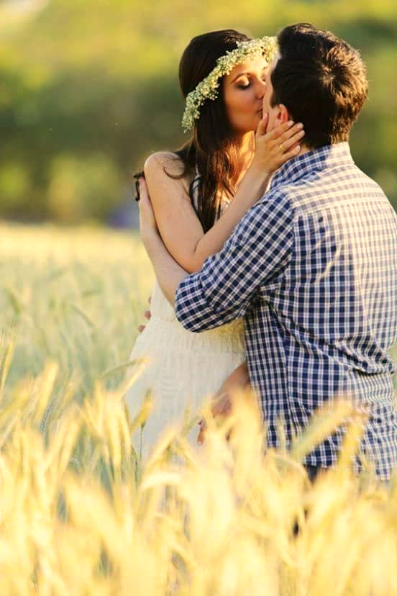

Slide 12
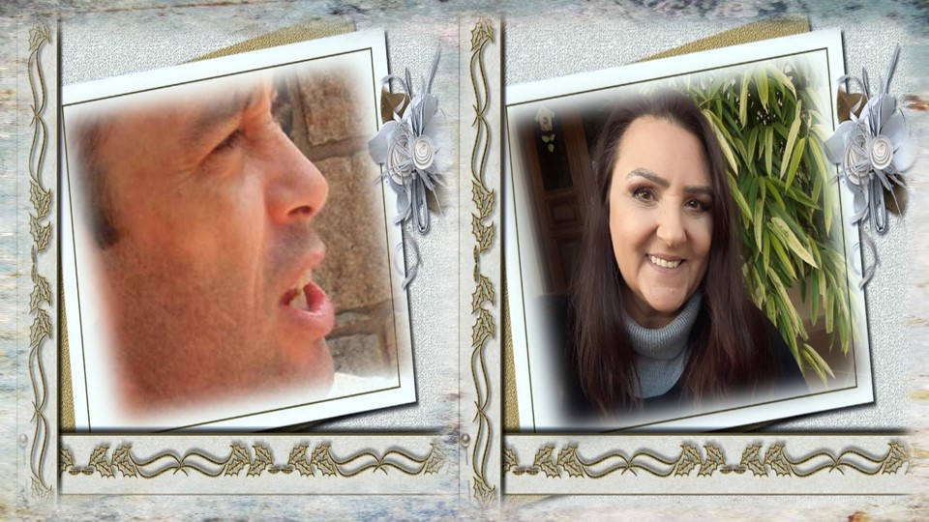
Jorge Humberto
Cléo Menegatt

Slide 13
Imagens: Internet e Acervo Pessoal
Texto: Jorge Humberto
Música: Celine Dion-A World To Believe Instrumental
http://www.sergrasan.com.br/cleoslides
Canal no Youtube:
http://www.youtube.com/c/CleoniceMenegattGoelzer
Criação, Formatação e Edição:
Cléo Menegatt
cmenegatt2016@gmail.com

